Slide 1
MICROSOFT EXCEL
RINA PRAWITA
0901125191

Slide 2
Microsoft Excel (MS-Excel) :
Merupakan program aplikasi spreadsheet (lembar kerja elektronik) canggih yang paling populer dan paling banyak digunakan saat ini.

Slide 3
Excel 2000
Merupakan pengembangan dari excel versi sebelumnya yang lebih ditingkatkan fungsinya dan dikonsentrasikan agar spreadsheet ini lebih familiar (mudah dipakai), lebih fleksibel, lebih mudah diintegrasikan dengan program office lainnya dan yang tak kalah penting adalah kemampuan untuk langsung berhubungan dengan internet.

Slide 4
Memulai Excel 2000
Excel 2000 baru dapat dijalankan apabila sistem operasi windows telah kita aktifkan. Langkah-langkah memulai bekerja dengan Excel 2000 sebagai berikut :
Aktifkan Komputer terlebih dahulu.
Klik tombol Start yang ada pada batang taskbar.
Muncul sejumlah menu, pilih Program.
Klik Microsoft Excel
Tunggu hingga tampil layar Excel 2000 yang masih kosong. (lihat gambar 2.
Microsoft Excel siap untuk digunakan.

Slide 5
Memulai Excel 2000

Slide 6
Mengenal Elemen Jendela Excel 2000

Slide 7
Mengenal Elemen Jendela Excel 2000
MENU BAR
Menu Bar, berisi sederetan menu yang dapat digunakan, dimana setiap menu mempunyai sub menu masing-masing sesuai dengan fungsi dari menu induknya. Misalnya Edit, akan mempunyai sub menu yang berhubungan dengan edit data, begitu juga dengan menu yang lainnya. Standarnya bar terdiri dari :
Menu ini dapat dipilih dengan Mouse atau menggunakan tombol kombinasi ALT+huruf menu yang bergaris bawah secara bersamaan. Misalkan kita akan memilih menu edit, maka tekanlah tombol ALT jangan dilepas lalu tekan huruf E.

Slide 8
Mengenal Elemen Jendela Excel 2000
TOOLBARS STANDARD
Toolbars Standard, adalah sederetan icon-icon yang akan sering digunakan.Toolbar digunakan agar kita dapat memilih dan menjalankan perintah dengan cepat dan mudah. Defaultnya toolbar ini terdiri dari :
Masing-masing toolbar mempunyai nama dan fungsi masing-masing, untuk mengetahui namanya cukup dengan mengarahkan pointer mouse ke icon yang dituju, tunggu sesaat, maka akan muncul nama dari icon tersebut.

Slide 9
Mengenal Elemen Jendela Excel 2000
TOOLBAR FORMATTING
Toolbar Formatting, adalah toolbar yang sering kita gunakan yang berfungsi dalam hal memformat lembar kerja, apakah itu rata kiri, kanan atau rata tengah, kita juga bisa cetak tebal, miring atau bergaris bawah, semua ini adalah bagian dari proses memformat lembar kerja. Standarnya, toolbar ini terdiri dari :
Kita tinggal meng-klik icon tersebut untuk menggunakannya.

Slide 10
Mengenal Elemen Jendela Excel 2000
ROW HEADING
Row Heading (Kepala garis), adalah penunjuk lokasi baris pada lembar kerja yang aktif. Row Heading juga berfungsi sebagai salah satu bagian dari penunjuk sel (akan dibahas setelah ini). Jumlah baris yang disediakan oleh Excel 2000 adalah 65.536 baris.
COLUMN HEADING
Column Heading (Kepala kolom), adalah penunjuk lokasi kolom pada lembar kerja yang aktif. Sama halnya dengan Row Heading, Column Heading juga berfungsi sebagai salah satu bagian dari penunjuk sel (akan dibahas setelah ini). Kolom di simbol dengan abjad A–Z dan gabungannya.Setelah kolom Z, kita akan menjumpai kolom AA, AB s/d AZ lalu kolom BA, BB s/d BZ begitu seterus sampai kolom terakhir yaitu IV (berjumlah 256 kolom). Sungguh suatu lembar kerja yang sangat besar, bukan. (65.536 baris dengan 256 kolom)

Slide 11
Mengenal Elemen Jendela Excel 2000
Cell Pointer (penunjuk sel), adalah penunjuk sel yang aktif. Sel adalah perpotongan antara kolom dengan baris. Sel diberi nama menurut posisi kolom dan baris. Contoh. Sel A1 berarti perpotongan antara kolom A dengan baris 1.
Formula Bar, adalah tempat kita untuk mengetikkan rumus-rumus yang akan kita gunakan nantinya. Dalam Excel pengetikkan rumus harus diawali dengan tanda ‘=’ . Misalnya kita ingin menjumlahkan nilai yang terdapat pada sel A1 dengan B1, maka pada formula bar dapat diketikkan =A1+B1
Scroll Bar, berfungsi untuk menggeser lembar kerja secara vertikal (Vertical Scroll Bar) dan horizontal (Horizontal Scroll Bar).

Slide 12
Mengakhiri Excel 2000
Jika telah selesai bekerja dengan Excel 2000, kita dapat menutup atau mengakhirinya dengan menggunakan langkah-langkah berikut ;
Pilih dan Klik File, Exit, atau
Klik tombol Close (X) yang terletak pada pojok kanan atas jendela Excel 2000, atau
Klik ganda Icon kontrol menu yang berada pada pojok kiri atas jendela excel 2000, atau
Tekan tombol Alt+F4
Tunggu beberapa saat, sampai jendela Excel 2000 ditutup.

Slide 13
Bekerja Dengan Excel 2000
Dalam Excel 2000 kita akan sering berhubungan dengan kata Sel dan Range. Untuk itu kita jelaskan lagi bahwa SEL adalah perpotongan antara kolom dengan baris. Sedangkan RANGE adalah gabungan dari beberapa sel. Misalnya kumpulan sel A1 sampai dengan C10 disebut sebagai range A1:C10, kita juga bisa menyebutnya dengan range C10:A1.

Slide 14
Bekerja Dengan Excel 2000

Slide 15
Mengenal Tipe Data Pada Excel 2000
Sebelum melangkah lebih jauh dengan Excel 2000, ada baiknya terlebih dahulu kita mengenal tipe-tipe data yang terdapat pada excel itu sendiri.
1. Tipe Data Alpha Numerik/Teks
2. Tipe Data Numerik/Angka
3. Tipe Data Formula

Slide 16
Menggerakkan Penunjuk Sel (Cell Pointer)

Slide 17
Memilih Area Kerja
1. Memilih Sel
Memilih sel cukup dengan meng-klik pada sel yang dituju. (lihat pembahasan sebelumnya)
2. Memilih Range
Untuk memilih/mengaktifkan suatu range dapat dilakukan dengan 2 cara, yaitu
a. Menggunakan Mouse
• Klik dan tahan mouse di awal range (Ingat : jangan meng-klik dibagian kanan bawah, karena bagian ini mempunyai fungsi lain)
• Geser mouse sampai ke akhir range
• Lepaskan tombol mouse
b. Menggunakan Keyboard
• Letakkan penunjuk sel di awal range
• Tekan tombol SHIFT dan sorot range dengan menggunakan tanda panah.

Slide 18
Memilih Area Kerja
3. Memilih Baris dan Kolom
Isi suatu kolom dan baris dapat kita sorot/pilih secara keseluruhan dengan meng-klik di huruf kolom atau nomor baris yang diinginkan. Misalkan kita ingin menyorot seluruh isi kolom A, maka cukup dengan meng-klik huruf A yang teletak dibagian atas. Begitu juga halnya dengan baris. Jika ingin memilih lebih dari satu kolom atau baris yang berdekatan dapat dilakukan dengan cara meng-klik awal kolom/baris (jangan dilepas), geser mouse ke akhir kolom/baris yang dipilih, baru dilepas.

Slide 19
Memasukkan Data
Secara umum cara memasukan data ke dalam suatu sel dapat dilakukan sebagai berikut ;
1. Pilih dan klik sel tempat data yang akan dimasukan.
2. Ketikkan data yang akan dimasukkan.
3. Tekan enter untuk mengakhirinya.
Kita juga dapat menggunakan tombol atau tombol PgDn dan PgUp untuk mengakhiri pemasukan data. Untuk mengedit data yang telah dimasukan dapat digunakan tombol fungsi F2 dengan cara mengarahkan penunjuk sel ke sel yang dituju lalu tekan tombol F2, lakukan perbaikan. Gunakan tombol ESC untuk membatalkan pemasukkan data

Slide 20
Menghapus Data
1. Pilih sel atau range yang datanya akan dihapus
2. Pilih dan Klik menu Edit, Clear, Contents Del atau langsung meng-klik tombol Delete.

Slide 21
Mengatur Lebar Kolom
Ada beberapa metoda yang disediakan oleh Excel 2000, yaitu ;
1. Mengubah Lebar Kolom Menjadi Lebar Tertentu
Untuk mengubah lebar kolom menjadi lebar tertentu, dapat dilakukan dengan cara ;
a. Letakkan Penunjuk sel pada kolom yang akan dirubah, jika kolomnya yang dirubah lebih dari satu kolom, maka sorotlah seluruh kolom yang akan diubah.
b. Pilih dan klik menu Format, Column, Width, maka kotak dialog pengubahan kolom akan ditampilkan, seperti berikut
c. Pada kotak isian Column Width, ketikkan nilai lebar kolom yang diinginkan.
d. Klik OK untuk menutup kotak dialog ini.

Slide 22
Mengatur Lebar Kolom
2. Mengubah Lebar Kolom Menggunakan Mouse
Mengubah lebar kolom dengan Mouse dapat dilakukan lebih cepat dibanding dengan cara diatas. Caranya seperti berikut ini ;
a. Arahkan penunjuk mouse pada batas kanan dari kolom yang akan diubah, sehingga penunjuk mouse berubah bentuk menjadi panah dua arah. Jika ingin mengubah beberapa kolom, sorotlah terlebih dahulu kolom-kolom yang diubah, lalu arahkan penunjuk mouse pada kolom bagian kanan. Ingat : Penunjuk mouse diletakkan disebelah kanan huruf kolom.
b. Klik dan geser penunjuk mouse tersebut kekiri ataukekanan sesuai dengan lebar kolom yang diinginkan.

Slide 23
Mengatur Tinggi Baris
1. Arahkan penunjuk mouse pada bagian bawah dari nomor baris yang akan diubah tingginya. Jika lebih dari satu baris, maka sorotlah seluruh nomor baris yang akan diubah tingginya, lalu arahkan penunjuk mouse kebagian paling bawah dari nomor yang akan diubah tersebut.
2. Klik dan geserlah mouse ke atas atau kebawah sesuai dengan tinggi yang inginkan.

Slide 24
Membuka Lembar Kerja Baru
Membuka lembar kerja baru dapat dilakukan seperti berikut
1. Pilih dan klik menu File, New atau tekan Ctrl+N, sehingga muncul kotak dialog membuka lembar kerja.
2. Pada kotak dialog tersebut, klik Tab General dan pilih icon workbook.
3. Klik OK untuk menutup kotak dialog ini.
Disamping cara diatas, kita juga bisa membuka lembar kerja dengan meng-klik Icon New yang terdapat toolbars standar. Cara ini lebih efektif dan cepat dibanding dengan cara diatas.

Slide 25
Membuka Lembar Kerja Yang Telah Ada
1. Pilih dan klik menu File, Open atau tekan Ctrl+O sehingga muncul kota dialog membuka file. Dapat juga dilakukan dengan meng-klik Icon Open yang terdapat pada toolbars standar.
2. Pada tombol daftar pilihan Look In, pilih dan klik folder yang dinginkan.
3. Pada kotak isian File Name ketikan nama file yang akan dibuka, atau klik nama file yang terdapat kotak Look In.
4. Klik Open untuk membuka lembar kerja tersebut.a

Slide 26
Menyimpan Lembar Kerja
Untuk menyimpan lembar kerja, dapat dilakukan dengan cara ;
1. Pilih dan klik menu File, Save, sehingga muncuk kotak dialog penyimpan.
2. Pada kotak Save In pilih dan klik forder tempat penyimpanan data.
3. Pada kotak isian file name ketikkan nama file dari lembar kerja yang akan disimpan.
4. Klik Save untuk menyimpan lembar kerja.
Setelah melakukan proses diatas, untuk menyimpan selanjutnya dapat dilakukan dengan meng-klik Icon Save yang terdapat pada toolbars standar.

Slide 27
Menyimpan Lembar Kerja dengan Nama lain
1. Pilih dan klik menu File, Save As, sehingga muncul kotak dialog Save As.
2. Pada kotak Save In pilih dan klik forder tempat penyimpanan data.
3. Pada kotak isian file name ketikkan nama file dari lembar kerja yang akan disimpan.
4. Klik Save untuk menyimpan lembar kerja.

Slide 28
Menggunakan Rumus (Formula) dan Fungsi
Proses perhitungan akan dilakukan sesuai dengan derajat urutan dari operator ini, dimulai dari pangkat (^), kali (*), atau bagi (/), tambah (+) atau kurang (-).

Slide 29
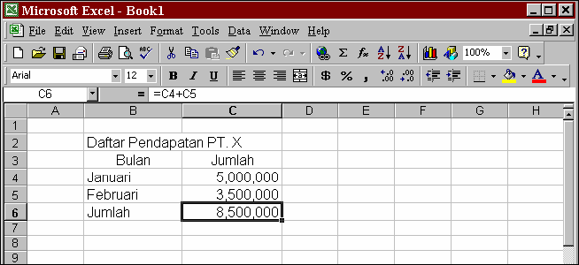
Menulis Rumus

Slide 30
Menggunakan Fungsi
Cara menulis fungsi
1. Menulis fungsi secara langsung (manual)
a. Letakkan penunjuk sel pada sel tempat hasil fungsi akan ditampilkan pada contoh diatas sel C6)
b. Ketikkan =SUM(C4:C5)
c. Tekan tombol enter untuk memprosesnya. Catt. SUM(C4:C5), SUM adalah fungsi untuk penjumlahan dan (C4:C5) adalah argumen berupa alamat sel.

Slide 31
Mengenal Fungsi yang sering digunakan

Slide 32
Mengenal Fungsi yang sering digunakan
1. Fungsi Average(…)
Fungsi ini digunakan untuk mencari nilai rata-rata dari sekumpulan data(range). Bentuk umum penulisannya adalah ;
=AVERAGE(number1,number1,…), dimana number1, number2, dan seterusnya adalah range data yang akan dicari nilai rata-ratanya. Untuk mengisi nilai rata-rata pada contoh diatas, maka rumusnya adalah =AVERAGE(E8:G8) kemudian tekan tombol enter. Hal yang sama juga bisa dilakukan untuk mengisi sel i8 INGAT posisi penunjuk sel harus berada pada sel i8 sebelum perintah tersebut dilaksanakan.

Slide 33
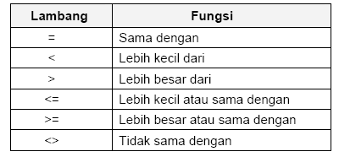
Mengenal Fungsi yang sering digunakan
2. Fungsi Logika IF(…)
Fungsi ini digunakan jika data yang dimasukkan mempunyai kondisi tertentu. Misalnya, jika nilai sel A1=1, maka asilnya 2, jika tidak, maka akan bernilai 0. Biasanya fungsi ini dibantu oleh operator relasi (pembanding) seperti berikut ;

Slide 34
Mengenal Fungsi yang sering digunakan
Bentuk umum penulisan fungsi ini adalah ;
=IF(logical_test,value_if_true,value_if_false),
Kolom keterangan diisi dengan ketentuan, jika status sama dengan K,
maka keterangannya KAWIN, jika tidak, maka keterangan berisi TIDAK
KAWIN. Ini dapat diselesaikan dengan rumus =IF(C3=”K”,
“KAWIN”,”TIDAK KAWIN”).

Slide 35
Mengenal Fungsi yang sering digunakan
3. Fungsi Max(…)
Fungsi ini digunakan untuk mencari nilai tertinggi dari sekumpulan data (range). Bentuk umum penulisannya adalah ;
=MAX(number1,number1,…), dimana number1, number2, danseterusnya adalah range data numerik) yang akan dicari nilai tertingginya. Untuk mengisi sel H16 pada contoh diatas, maka rumusnya adalah MAX(H8:H15)
4. Fungsi Min(…)
Sama halnya dengan fungsi max, bedanya fungsi min digunakan untuk mencari nilai terendah dari sekumpulan data numerik. Kita dapat mengisi sel H17 dengan rumus =MIN(H8:H15).

Slide 36
Mengenal Fungsi yang sering digunakan
5. Fungsi Count(…)
Fungsi Count digunakan untuk menghitung jumlah data dari suatu range yang kita pilih. Pada contoh diatas, range yang kita pilih adalah (H8:H15). Maka dapat ditulis rumusnya untuk mengisi sel H19 dengan =COUNT(H8:H15).
6. Fungsi Sum(…)
Fungsi SUM digunakan untuk menjumlahkan sekumpulan data pada suatu range. Bentuk umum penulisan fungsi ini adalah =SUM(number1,number2,…). Dimana number1, number2 dan seterusnya adalah range data yang akan dijumlahkan. Lihat pembahasan sebelumnya.
Jika berhasil mempraktekkan rumus diatas, maka hasil akhir dari contoh nilai mahasiswa diatas adalah ;

Slide 37
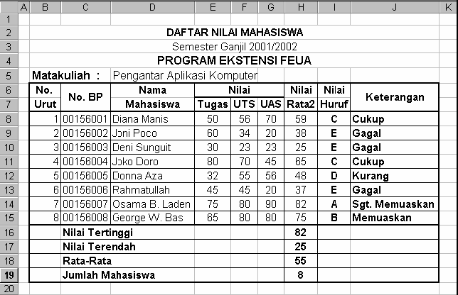
Mengenal Fungsi yang sering digunakan
Jika berhasil mempraktekkan rumus diatas, maka hasil akhir dari contoh nilai mahasiswa diatas adalah ;

Slide 38
Mengenal Fungsi yang sering digunakan
7. Fungsi STDEV(…)
Digunakan untuk menentukan standar deviasi dari suatu data (range). Bentuk umum penulisan fungsi ini adalah
=STDEV(number1,number2,…). Dimana number1, number2 dan seterusnya adalah range data koresponden yang akan dicari nilai standar deviasinya.
8. Fungsi Var(…)
Fungsi ini digunakan untuk menentukan nilai variance dari suatu data (range). Bentuk umum penulisan fungsi ini adalah =VAR(number1,number2,…).

Slide 39
Mengenal Fungsi yang sering digunakan
9. Fungsi Left(…)
Fungsi left digunakan untuk mengambil karakter pada bagian sebelah kiri dari suatu teks. Bentuk umum penulisannya adalah =LEFT(text,num_chars). Dimana text adalah data yang akan diambil sebagian karakternya dari sebelah kiri, num_chars adalah jumlah karakter yang akan diambil. Lihat rumus pada sel E3 di atas.
10. Fungsi MID
Fungsi ini digunakan untuk mengambil sebagian karakter bagian tengah dari suatu teks. Bentuk umum pemakaian fungsi ini adalah =MID(text,start_num,num_chars). Artinya mengambil sejumlah karakter mulai dari start_num, sebanyak num_char. Untuk jelasnya pelajari rumus pada sel E4 diatas.

Slide 40
Mengenal Fungsi yang sering digunakan
11. Fungsi RIGHT
Fungsi ini merupakan kebalikan dari fungsi left, kalo fungsi left mengambil sejumlah karakter dari sebelah kiri, maka fungsi mengambil sejumlah karakter dari sebelah kanan teks.. Bentuk umum penulisannya adalah =RIGHT(text,num_chars). Dimana text adalah data yang akan diambil sebagian karakternya dari sebelah kanan, num_chars adalah jumlah karakter yang akan diambil. Lihat rumus pada sel E5 diatas.
12. Fungsi HLOOKUP dan VLOOKUP
Fungsi HLOOKUP dan VLOOKUP digunakan untuk membaca suatu
tabel secara horizontal (VLOOKUP) atau secara vertikal (VLOOKUP).
Bentuk umum penulisan fungsi ini adalah :
=HLOOKUP(Lookup_value, Table_array, Row_index_num,…)
=VLOOKUP(Lookup_value, Table_array, Col_index_num,…)

Slide 41
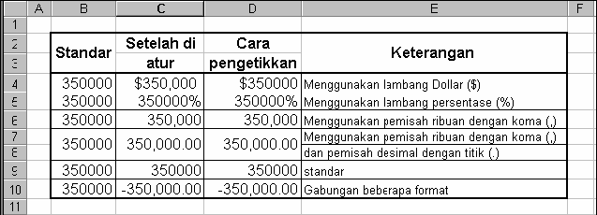
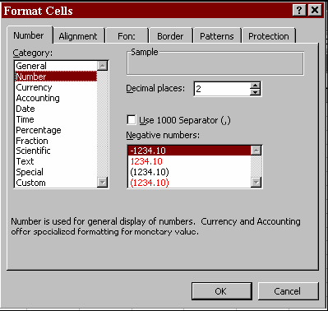
Mengatur Tampilan
Mengatur Tampilan Data Angka
1. Secara langsung (Manual)
2. Menggunakan Perintah Format Cell

Slide 42
Mengatur Tampilan Data Tanggal
• Letakkan penunjuk sel diposisi yang dinginkan.
• Ketikkan tanggal yang dinginkan, misalnya tanggal 1 Nopember 2001 dengan cara 11/01/01.
• Sorotlah sel/range tersebut untuk diubah tampilan format tanggalnya.
• Pilih dan klik menu Format, Cell, maka kotak dialog format cell akan ditampilkan.
• Pada kotak dialog tersebut, klik tab Number dan pilih Date pada daftar pilihan Category.
• Klik OK untuk menutup jendela ini. Maka sel/range yang disorot tadi akan berubah sesuai dengan format yang telah diset tadi.

Slide 43
Mengatur Tampilan Data Waktu
Letakkan penunjuk sel diposisi yang dinginkan.
Ketikkan waktu/jam yang dinginkan, misalnya jam 2 siang lewat 25 menit dengan cara 14:25
Sorotlah sel/range tersebut untuk diubah tampilan format waktunya.
Pilih dan klik menu Format, Cell, maka kotak dialog format cell akan ditampilkan.
Pada kotak dialog tersebut, klik tab Number dan pilih Time pada daftar pilihan Category.
Klik OK untuk menutup jendela ini. Maka sel/range yang disorot tadi akan berubah sesuai dengan format yang telah kita set.

Slide 44
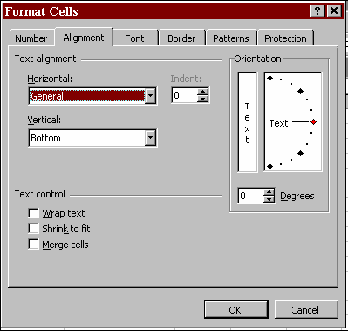
Mengatur Tampilan Data Huruf/Teks
Sorotlah terlebih dahulu sel/range yang akan iubah tampilannya.
Pilih dan klik menu Format, Cell atau tekan tombol Ctrl+1. Kotak dialog format cell akan ditampilkan.
Pada kotak dialog tersebut pilih tab Font, sehingga tampilannya menjadi
Pilih dan klik nama huruf (Font), gaya tampilan huruf (Font style), ukuran huruf (Size), jenis garis bawah Underline), warna huruf (Color) dan efek khusus lainnya sesuai keinginan kita.
Klik OK untuk menutup jendela ini.

Slide 45
mengatur perataan tampilan data
• Sorotlah terlebih dahulu sel/range yang akan diubah tampilannya.
• Pilih dan klik menu Format, Cell atau tekan tombol Ctrl+1. Kotak dialog format cell akan ditampilkan.
• Pada kotak dialog tersebut pilih tab Alignment, sehingga tampilannya menjadi ;

Slide 46
Pilihan Horizontal digunakan untuk memilih perataan tampilan teks secara horizontal.

Slide 47
Pilihan Vertical digunakan untuk memilih perataan tampilan teks secara vertikal.

Slide 48
Kotak Orientasi

Slide 49
Edit Data
Dalam materi edit data ini, kita akan membahas bagaimana caranya menyalin data (copy), memindahkan data (cut), menyisip baris dan kolom (insert), menghapus baris dan kolom (delete) dan bagaimana caranya emberi bingkai dari data yang kita buat.
Menyalin Data (Copy)
Memindahkan Data (Cut)
Menyisip Baris/Kolom (Insert)
Menghapus Baris, Kolom dan Sel (Delete)
Mengetengahkan Judul Tabel (Merge & Center)
Memberi Garis Pembatas (Border)

Slide 50
Menyalin Data (Copy)
Menggunakan perintah Copy
• Sorotlah terlebih dahulu sel/range yang akan di salin.
• Pilih dan klik menu Edit, Copy atau cukup dengan menekan tombol Ctrl+C.
• Pindahkan penunjuk sel ke lokasi yang dinginkan.
• Pilih dan klik menu Edit, Paste atau dengan menekan tombol Ctrl+V.

Slide 51
Memindahkan Data (Cut)
Menggunakan Perintah Cut
• Sorotlah terlebih dahulu sel/range yang akan dipindahkan.
• Pilih dan klik menu Edit, Cut atau cukup dengan menekan tombol Ctrl+X
• Pindahkan penunjuk sel ke lokasi yang dinginkan.
• Pilih dan klik menu Edit, Paste atau dengan menekan tombolCtrl+V.

Slide 52
Menyisip Baris/Kolom (Insert)
Menyisip Baris
Kita akan menyisip baris pada lokasi baris kelima karena lupa memasukan barang Motherboar pada lokasi tersebut, maka caranya ;
• Letakkanlah penunjuk mouse disel mana saja asal berada pada lokasi baris kelima. (misal sel B5)
• Pilih dan klik menu Insert, Rows.
Menyisip Kolom
Pada saat mengetikan tabel diatas, kita lupa memasukkan kolom satuan
setelah kolom jumlah barang. Untuk mengatasi hal tersebut ikuti langkah
menyisip kolom berikut ;
Letakkanlah penunjuk mouse disel mana saja asal berada pada lokasi kolom yang diinginkan. Sebagai contoh kolom E, maka letakkakan di sel E.5 atau E.4 dsb)
Pilih dan klik menu Insert, Columns.

Slide 53
Menghapus Baris, Kolom dan Sel (Delete)
• Sorotlah sel atau range yang akan dihapus.
• Pilih dan klik menu Edit, Delete, maka kota dialog delete
• Pada kotak delete tersebut pilih salah satu model penghapusan berikut ini
1) Shift cell left, digunakan untuk menghapus seluruh isi sel/ range yang disorot dan diganti dengan data pada baris yang sama yang terletak disebelah kanannya.
2) Shift cell up, digunakan untuk menghapus seluruh isi sel/ range yang disorot dan diganti dengan data pada kolom yang sama yang terletak disebelah bawahnya.
3) Entire Row, digunakan untuk menghapus seluruh isi sel/ range pada baris yang disorot.
4) Entire Columns, digunakan untuk menghapus seluruh isi sel/rangepada kolom yang disorot.
• Klik OK untuk menutup ini.

Slide 54
Mengetengahkan Judul Tabel (Merge & Center)
Sorotlah judul tabel tersebut sesuai dengan lebar tabel. (sorot perbaris)
Klik icon Merge & Center yang terletak pada toolbar standar.

Slide 55
Memberi Garis Pembatas (Border)
Sorotlah sel/range yang akan diberi bingkai.
• Pilih menu Format dan klik Cell atau tekan tombol Ctrl+1, Kotak dialog
format akan ditampilkan.
• Klik tab Borde
• Pada bagian Preset
• None, digunakan untuk menghapus seluruh garis pembatas dan bingkai yang telah ada.
• Outline, digunakan untuk membuat bingkai disekeliling sel atau range yang disorot.
• Inside, digunakan untuk menempatkan garis pembatas dibagian dalam range.
• Border, digunakan untuk memberi garis pembatas, pada bagian yang diinginkan, atas, tengah, bawah, miring, sebelah kanan, kiri dan lain-lain.
• Pada bagian Style, pilih model garis yang dinginkan.
• Untuk memberi warna pada garis, pilih salah satu warna yang telah disediakan oleh Excel 2000 pada tab Color.
• Klik OK untuk menutup jendela ini.

Slide 56
Membuat Tabel dan Grafik
Membuat Tabel
Membuat Grafik

Slide 57
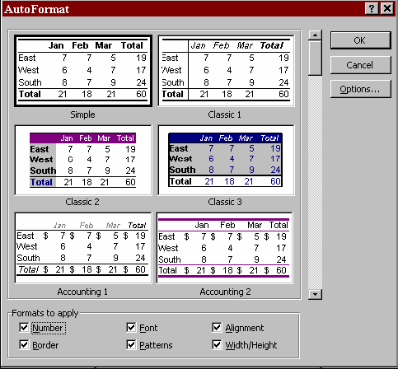
Membuat Tabel
Sorotlah range data yang akan dibuat tabelnya
• Pilih menu Format, dan klik AutoFormat, maka kota dialog Auto Format akan ditampilkan seperti berikut ini ;
Gunakan vertikal scroll bar untuk melihat model tabel lainnya yang
disediakan oleh Excel 2000.
• Klik salah satu model tabel yang diinginkan.
• Klik OK untuk menutup jendela ini. Maka range yang disorot tadi akan
diubah sesuai dengan tabel yang anda pilih

Slide 58
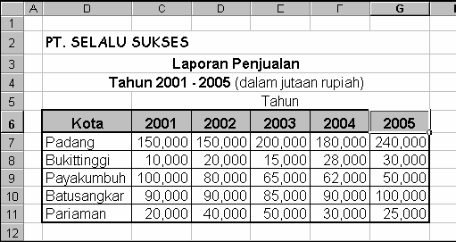
Membuat Grafik
Membuat Grafik Menggunakan Chart Wizard.Untuk membantu penjelasan materi ini, perhatikan tabel berikut ini :

Slide 59
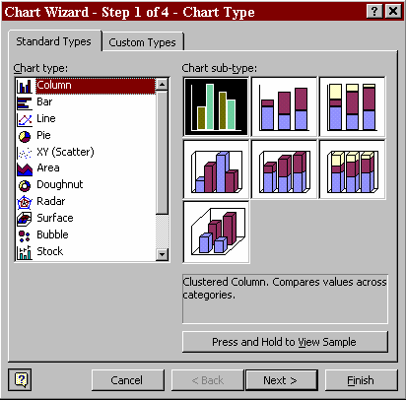
Langkah-langkah membuat grafik
1. Sorotlah range data yang akan dibuat grafik (mencakup judul baris dan judul kolom). Sebagai contoh, sorotlah range B6:G11.
2. Klik icon Chart Wizard , maka kotak dialog Chart Wizard-Step 1 0f 4, akan ditampilkan seperti berikut ;

Slide 60
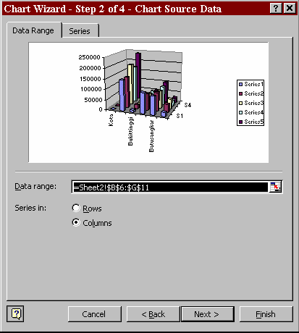
Langkah-langkah membuat grafik
3. Pada daftar Chart type, pilih model grafik yang diinginkan dan pada Chart sub-type pilih model tampilan yang diinginkan. Untuk melihat tampilan grafik sementara, anda dapat meng-klik tombol Press and Hold to view sample tanpa melepaskan penekanan tombol mouse. Jika kurang puas dengan tampilan tersebut, kita juga dapat memilih model lain, dengan meng-klik Custom Type. Untuk contoh pilihlah model Column dengan sub tipe yang terakhir(urutan ketujuh).
4. Klik Next, maka kota dialog Chart Wizard-Step 2 of 4

Slide 61
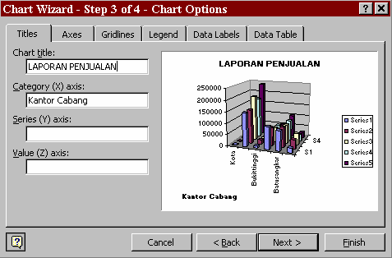
Langkah-langkah membuat grafik
Isilah tab data range dengan meng-klik tombol pemilihan data yang terletak sebelah kanan kotak ini. Karena kita telah menyorot range data tersebut, maka otomatis akan ditampilkan. Kita tinggal memilih jenis Series in, apakah baris atau kolom. Dalam hal ini kita memilih baris. Kita juga diberi kebebasan untuk memilih model yang digunakan dengan meng-klik tab Series.
5. Klik Next, maka kota dialog Chart Wizard-Step 3 of 4 – Chart Options, ditampilkan seperti berikut ;

Slide 62
Langkah-langkah membuat grafik
6. Tab Titles digunakan untuk membuat judul grafik, dimana
• Chart Title, diisi dengan judul tabel
• Category (X) axis, diisi dengan judul tabel untuk sumbu X
• Series (Y) axis, diisi dengan judul tabel untuk sumbu Y
• Value (Z) axis, diisi dengan judul tabel untuk sumbu Z
7. Tab Axes digunakan untuk mengatur judul sumbu (axis), kita dapat mengatur apakah judul sumbu category (X)axis, series (Y) axis dan Value (Z) axis akan ditampilkan atau tidak. Jika ingin ditampilkan, ceklislah sumbu tersebut.

Slide 63
Langkah-langkah membuat grafik
8. Tab Gridlines digunakan untuk mengatur tampilan garis skala
pembantu (grid) pada sumbu X, Y dan Z dengan pilihan mayor
gridlines (jarak antar garis agak lebar) dan minor gridlines (jarak
antar garis dekat). Ceklislah pada sumbu yang diinginkan untuk
menampilkannya.
9. Tab Legend digunakan untuk mengatur tampilan legend dari
grafik.Tandailah option Show Legend untuk menampilkan legend
dan tentukan posisi legend pada option Placement apakah di
bawah (bottom), pojok (corner), atas (top), kanan (right) atau
disebelah kiri (left)

Slide 64
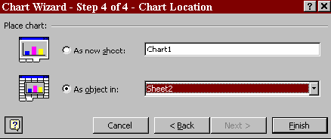
Langkah-langkah membuat grafik
10. Tab Data Labels digunakan untuk mengatur penempatan label data
pada grafik. Label data ini berupa teks, nilai data, atau tidak ada
sama sekali, tergantung kebutuhan kita masing-masing.
11. Tab Data Table digunakan untuk mengatur apakah ingin
menampilkan data tabel atau tidak pada bagian bawah grafik.
12. Klik tombol Next untuk melangkah ketahap akhir pembuatan
grafik ini, yaitu Chart Wizard – Step 4 of 4 - Chart Location. Lihat
gambar berikut ;

Slide 65
Langkah-langkah membuat grafik
Pada kotak dialog ini terdapat dua pilihan yaitu;
1 As new sheet, jika ingin menampilkan grafik pada lembar
kerja yang baru (terpisah dengan data) tapi tetap dalam
buku kerja yang sama, atau
2 As object in, jika ingin menempatkan grafik pada lembar
kerja data secara bersamaan atau berdampingan.
13. Klik Finish untuk menutup jendela

Slide 66
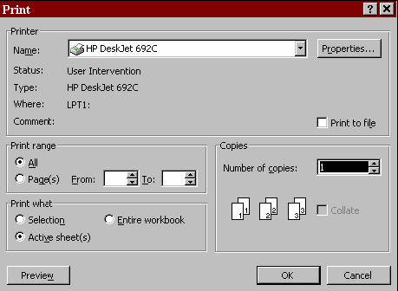
Mencetak Lembar Kerja
a. Jika ingin mencetak range tertentu dari data maka sorotlah terlebih dahulu range yang akan dicetak, kalau tidak langsung kelangkah berikutnya.
b. Pilih menu File dan klik Print, maka kota dialog pencetakan akaN ditampilkan seperti berikut ;

Slide 67
Mencetak Lembar Kerja
c. Pilihan Name diisi denga jenis printer yang terpasang pada komputer saat ini.
d. Pilihan Print Range digunakan untuk menentukan range data yang akan dicetak, apakah keseluruhan (All) atau range Tertentu dari halaman (from) tertentu sampai kehalaman tertentu. Misal halaman 1 sampai dengan 5, maka isilah 1 pada kotak from dan 5 pada kotak to.
e. Pilihan Print What digunakan untuk menetukan data yang akan dicetak, apakah data yang disorot saja (selection), seluruh isi lembar kerja yang aktif (Active Sheet(s)) atau ingin mencetak seluruh lembar kerja yang ada pada buku kerja yang aktif saat ini.

Slide 68
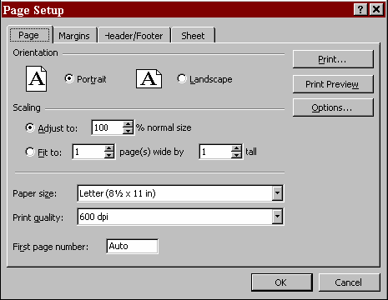
Mencetak Lembar Kerja
f. Isilah Number of copies dengan nilai tertentu jika ingin mencetak data rangkap.
g. Klik OK untuk menutup jendela ini dan printer akan melaksanakannya.
Catt. Biasakanlah melihat hasil cetakan kelayar terlebih dahulu sebelum mencetak ke printer, dengan cara meng-klik tombol Preview yang terdapat pada bagian bawah kiri dari kotak dialog Print tersebut. Untuk hasil cetak yang lebih baik, coba anda pelajari perintah pada menu File dan klik Page Setup. Dengan tampilan seperti berikut ;

Slide 69
TERIMAKASIH
RINA PRAWITA
0901125191

